Slide 1
gRPC con Golang
Diseño e implementación de APIs con gRPC en golang

Slide 2
Microservices
Order
Pay
Deliver
Stock

Slide 3
Qué es RPC ??
Remote procedure call: Es llamar una función desde el cliente al servidor
Client Code
Server Code
(Java) [code...] server.Payment(product, amount) [code...]
(Python) Def Payment(p, a){ [code..] }
RPC request

Slide 4
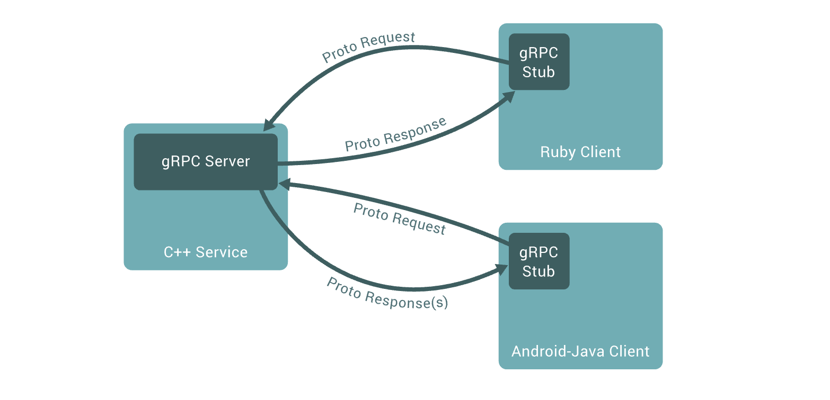
Con gRPC es algo similar

Slide 5
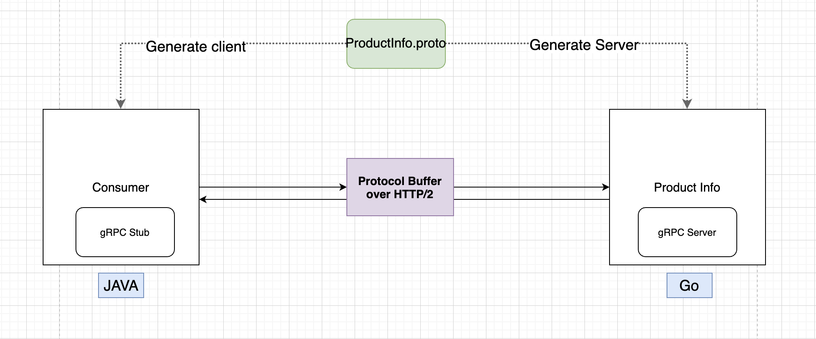

Slide 6
gRPC Ventajas
Inter process communication
Service interfaces
No json ni xml sino binary protocol
Contract-first y después implementación
Duplex streaming
Commodity features
Soporte nativo para streaming cliente-servidor
Auth, encryption, deadlines timeouts, compression, load balancing
Strongly typed, polyglot, cloud, mature

Slide 7
gRPC desventajas
External facing
Drastic changes definition
Es complicado gestionar la exposición de servicios públicamente
Puede ser complicado el CI debido a los cambios de los servicios
Small ecosystem
Debido a sus limitaciones, no todos los servicios pueden ser abordados con gRPC

Slide 8
—Google
¿Qué es protocol buffers?
Protocol buffers are Google's language-neutral, platform-neutral, extensible mechanism for serializing structured data – think XML, but smaller, faster, and simpler. You define how you want your data to be structured once, then you can use special generated source code to easily write and read your structured data to and from a variety of data streams and using a variety of languages.

Slide 9
Protocol Buffers
01
02
03
04
05
Agnostic language
Gen Code
Serialization
Se definen sin importar el lenguaje de programación
Se puede generar código en varios lenguajes
Información en binaria incrementa performance
Evolution
Future
Permite evolucionar las APIs de forma fácil
Muchas empresas ya lo están usando

Slide 10
01
Objetivos del curso :D
02
03
04
05
Teoría gRPC
gRPC vs REST
Definir servicios gRPC
Código Cliente y Servidor
Práctica y aprende

Slide 11
Pre requisitos
Golang
Programación asincrona
Saber Golang
Es un plus
Protocol buffers
Open mind
Saber cómo definir protocol buffers
Puede ser complicado aprender un nuevo paradigma

Slide 12
HTTP 1.1
HTTP2
Transfiere con una capa de binario
Mantiene verbos, métodos y headers de su versión anterior
Mayor velocidad al empaquetar en menor tamaño los paquetes de datos
Con una conexión puede haber múltiples streams de data
Múltiples respuestas del servidor (server push)
Menos latencia, más seguridad, menos ancho demanda, menos llamados
2015
Transfiere texto plano, aumenta tamaño
Se tiene que romper la conexión TCP cada vez que se requiere hacer una nueva petición :(
Múltiples paquetes de datos no pueden pasar entre sí cuando viajan al mismo destino
Puede haber muchas conexiones pero afecta el rendimiento.
Request / Response
1997
Demo link

Slide 13
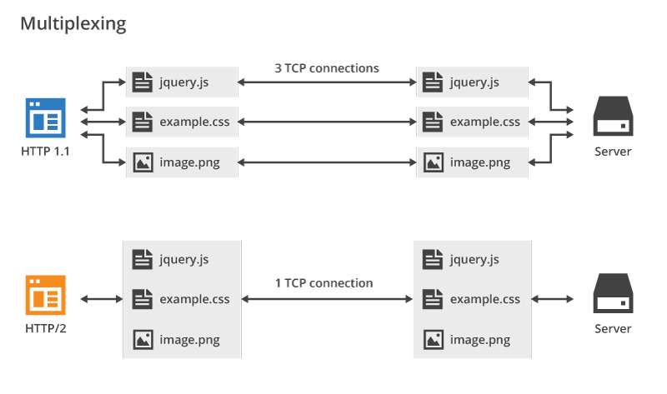
HTTP2 ejemplo web
The cloudfare Blog
Christian Elsen

Slide 14
Glosario
Stream
Frame
Message
Flujo de bytes en una conexión. La conexión puede tener uno o más mensajes
Unidad mínima de comunicación HTTP/2. Cada frame tiene un header para saber a que stream pertenece
Uno o un grupo completo de frames es llamado mensaje. Permite a los mensajes ser multiplexados, que cada frame sea independiente y ser reensamblado en el servidor

Slide 15
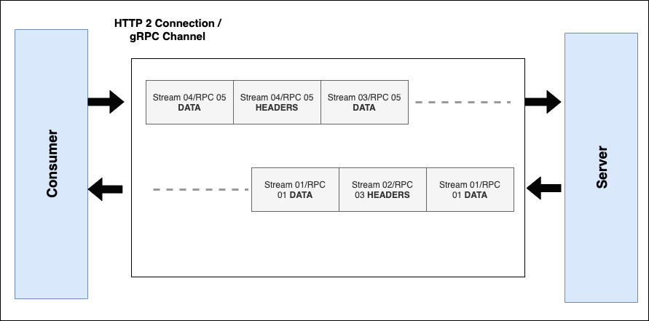
gRPC y HTTP2

Slide 16
REST
gRPC
GraphQL
Inter-scale y Inter-process communication tech
Protocolo eficiente (binario) de comunicación
Fuertemente tipado para soportar varios lenguajes
Gen code en varios lenguajes
Duplex streaming
No está hecho para exponer a servicios públicos
Aumenta complejidad si se hacen demasiados cambios para los consumidores
El cliente selecciona la data que quiere y ésta no está fijada por un contrato definido
Enfocado a exponer públicamente (external-facing)
Podría aumentar la complejidad internamente si no se implementa correctamente
Enfocado a recursos que los clientes pueden acceder y cambiar su status.
El recurso está representado por texto como JSON, XML, HTML, YAML….
Con el enfoque de microservicios y su número, REST no alcanza a cumplir con los requisitos. Inefficient text-based messages, Lacks in types between apps
Tiene muchas buenas prácticas que son complicadas de implementar en desarrollo.
Complicado de adaptar a operaciones fuera de CRUD

Slide 17
FIN Presentación

Slide 18

Esta presentación fue hecha con un template de slidesgo.

